Slide 1

TILLÄMPAD GRAFIKPROGRAMMERING
F13 – DEFERRED RENDERING

Slide 2
RECAP
Nu har ni haft sommarlov!
Men visst är det trevligt att vara tillbaka!
Kommer ni ihåg mycket? :)
Vad har vi egentligen gått igenom?
Några tankar kring det?
Det är ju ändå en hel del vi pratat om…

Slide 3
RECAP
DirectX
Grafikkortets Pipeline
Iaf. de flesta stegen
Kameror, Primitivmodeller
Shaders och Debuggning
Modell och Animationsinladdning
Och rendering!
Texturer, Normaler, Ljussättning.
T.o.m PBR och lite om Partiklar!

Slide 4
IDAG
Vad blir det då idag?
Föreläsningen heter ju Deferred Rendering
Vad är då det?
Vi skjuter upp renderingen!
Men varför?
Och vad betyder det egentligen?

Slide 5
RENDERING
Rendering är att vi tar geometri, texturer, effekter, osv och producerar en 2D bild.
T.ex. en gång per modell i vår 3D scen.
Dessa bilderna kombineras en och en.
Till slut får vi vår slutgiltiga bild.
Detta fungerar bra just nu men det finns flera saker att tänka på

Slide 6
FORWARD RENDERING
Detta är den metoden vi använder just nu.
Fungerar precis som sagt på föregående slide.
En bild per modell
Kompositeras till vår backbuffer.
För varje Model
För varje Ljus
För varje Pixel
Rendera!
Det är just det som är problemet!

Slide 7
FORWARD RENDERING
Komplexiteten på t.ex. ljusekvationer blir väldigt hög.
Dvs. numModels * numLights
Beräkningarna blir dyrare ju fler modeller och ljus vi har.
Tvingar er eller era LDs att välja mellan många modeller eller många ljus.
Om vi har transparenta modellerna blir det ännu dyrare.
Vi måste rita samma pixel flera gånger.

Slide 8
FORWARD RENDERING
Om det nu är så fel, varför använder vi Forward?
Det finns saker bara Forward kan göra
Som t.ex. Translucency – Genomskinlighet
Därför är Forward Rendering fortfarande i många spelmotorer
De har ofta begränsningar på hur mycket vi kan rendera
T.ex. max 8 st ljus per modell

Slide 9
FORWARD RENDERING
Finns även metoder som ”fixar” problemen med Forward.
Bl.a. Forward+
Går ut på att man skapar en massa frustrum i en stor grid.
Delar in skärmen i en grid av celler på t.ex. 4x4 pixlar.
Skapar frustrum för varje cell.
Använder dessa för att beräkna vilka ljus som spelar roll.
Läs gärna mer här!
Forward+ Rendering with DirectX 11

Slide 10
DEFERRED RENDERING
En mer välanvänd metod är något som då kallas Deferred Rendering.
För att förstå varför måste vi fråga oss lite saker.
Hur fungerar ett ljus?
Vad behöver vi för att beräkna ljuset?
Data från Ljuset
Data från Objekt

Slide 11
DEFERRED RENDERING
Objektdatan är samma för alla ljus
Vi har t.ex. samma Normal för alla ljusberäkningar på samma pixel.
Skillnaden på resultatet kommer från ljuset.
Om vi kunde samla all objektdata på ett ställe?
Så att vi inte behöver göra det per modell hela tiden.
Vi skjuter upp ljusberäkningarna.
Defer

Slide 12
DEFERRED RENDERING
Då blir vår rendering två pass
Ett som samlar in scendata och lägger det nånstans.
Ett som renderar våra ljus med hjälp av scendatan.
Detta innebär att vi löser problemet med antal ljus.
Vi kan ljussätta som vi vill (within reason).
Ljusen blir inte beroende på antalet objekt
Istället för numModels * numLights
Får vi numModels + numLights

Slide 13
DEFERRED RENDERING
Viktigt är dock att veta att Deferred Rendering inte kan hantera translucency
Alltså genomskinlighet
Alpha 0 < a < 1 resulterar i en blandning mellan två pixlar
Deferred kan endast hantera Bit-Mask Alpha
Alltså Alpha som är 0 eller 1. Av eller På
Hela ena eller andra pixeln
Vi kollar mer på varför lite senare

Slide 14
GRAFIKMOTORN
Vad behöver vi då göra för att få Deferred?
Vi ska _inte_ ta bort vår existerande Forward Renderer
Den behövs för translucency. Alltså genomskinliga saker
Vi lägger till en ny Renderare
Ungefär samma interface som Forward
Vi har dock ett extra pass
I huvudsak kommer den att
Köra ett scendatapass – Vi samlar all scendata som behövs
Rendera och ljussätta

Slide 15
SCENDATA
Vad, exakt, är det som vi behöver samla in från scenen?
Åter igen vad behöver vi veta för att ljussätta?
Position
Normaler
Albedo
Ytmaterial (Roughness / Metalness)
Ambient Occlusion
Emissive

Slide 16
SCENDATA
Mycket av detta kommer från texturer.
Så hur samlar vi då in datan?
Kanske kommer ihåg att en textur bara är en Vector4<float> array?
RGBA
Vi behöver bara veta texturdatan för de pixlar som vi ser
Bryr ju oss inte om det vi inte kan se! :)

Slide 17
SCENDATA
Samlingen av all denna data kallas ofta för GraphicsBuffer eller SceneBuffer
Vi använder den första, förkortat till GBuffer
GBuffern är texturdata från flera texturer
Vi har flera olika datakanaler att hålla reda på
Rent tekniskt är det en texturarray
Alla texturerna i GBuffern är lika stora som fönstret
Hur ni löser detta är upp till er
Men jag rekommenderar att det är ett eget objekt
T.ex. class GBuffer

Slide 18
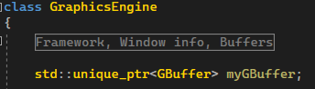
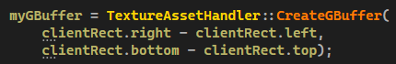
GBUFFER
Exempelkod
Min lever som en class
Skapas via TextureAssetHandlern
Det är ju texturdata!
Tittar på hur lite senare
Våra existerande texturer har två viktiga delar
ID3D11ShaderResourceView
Vi kan läsa från dem i en shader
ID3D11RenderTargetView
Vi kan skriva till dem i en shader
Dessa existerar per textur

Slide 19
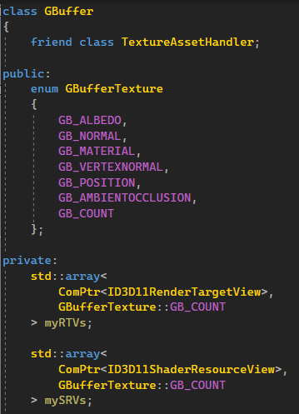
GBUFFER
Exempelkod
Eftersom GBuffern är en texturarray…
…finns det arrayer av RTV och SRVs.
De existerar ju per textur
Lägg också märke till GBufferTexture::GB_COUNT
Detta har ni sett innan i kursen
Bara här som en påminnelse!

Slide 20
GBUFFER
GBufferTexture är en otypad enum
Låter oss enkelt räkna antalet poster i den
Om GB_COUNT är sist är den alltid Maxvärdet
Behöver då inte dimensionera om arrayerna om vi lägger till kanaler
Smidigt och behändigt

Slide 21
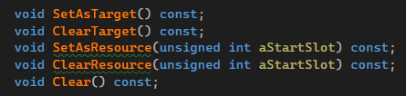
GBUFFER
Vi kan manipulera GBuffern precis som andra texturer.
Sätta / Ta bort som Target
Alltså att rita till. Samla data.
Sätta / Ta bort som Resurs
Läsa från den i en shader.
Och naturligtvis tömma den med Clear.

Slide 22
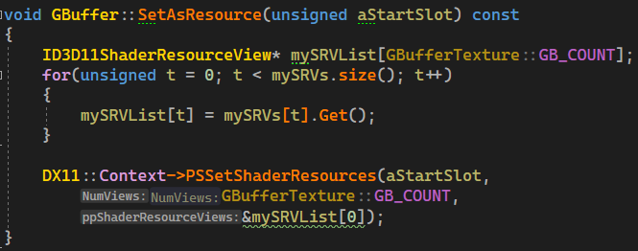
GBUFFER
Tänk på att det är en array!
Array of ComPtr
DX förstår inte ComPtr
Råpekaren måste hämtas
Gör vi det kan vi sätta alla texturerna på en gång
PSSetShaderResources tar en array.

Slide 23
CREATE GBUFFER
Men hur skapar vi vår GBuffer?
I stort sett som en textur, men med flera SRV/RTV.
Måste också ha en Viewport!
Men hur ska texturdatan packas?
Det är ganska enkelt.
Vi håller ju reda på data vi redan vet finns.
Vi vet också vad det är för typer!
Vi går igenom dem lite snabbt…

Slide 24
CREATE GBUFFER
Albedo – Får vi från fysisk textur, RGBA
8-Bit RGBA, Unsigned, Normalized
Normal – Också från fysisk textur, RGB
16-Bit RGBA, Signed, Normalized
Material – Även denna fysisk textur, RGBA
8-Bit RGBA, Unsigned, Normalized
VertexNormal – Från modellens vertices, XYZ
16-Bit RGBA, Signed, Normalized
Position – Från modellens vertices, XYZ
32-Bit RGBA, Floating Point
AmbientOcclusion – Från fysisk textur, R
8-Bit, R, Unsigned Normalized

Slide 25
CREATE GBUFFER
Ni behöver inte packa så som jag gjort det
Bara ett exempel för att visa olika typer
Varför är det olika antal bitar?
Normaler beter sig underligt med mindre bit depth
Position behöver 32bit precision
Annars blir det avrundningsfel!
(Blir det ändå, men inte alls lika mycket)

Slide 26
GBUFFER
Nu kan vi skapa vår GBuffer och vi kan använda den.
SetAsTarget() / SetAsResource()
Men hur skriver vi till den då?
Via en PixelShader!
Hittils har vi bara ritat på en textur, ett Render Target.
Inget som hindrar oss att rita flera texturer samtidigt :).
Först måste vi dock skicka in något att rita…

Slide 27
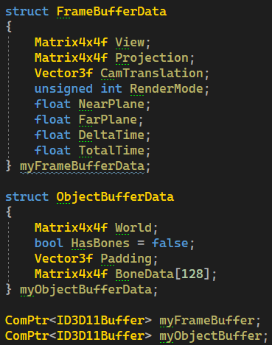
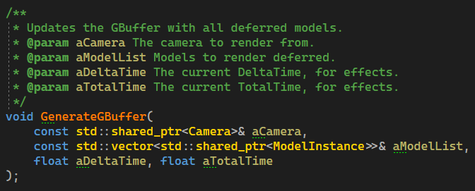
DEFERRED RENDERER
Att skicka modeller för Deferred Rendering är enkelt
Vi gör i stort sätt samma som i Forward
Enda skillnaden är att vi inte kör modellens PixelShader
Vi behöver samma Frame och Object buffers som Forward
Metodsignatur för GBuffern

Slide 28
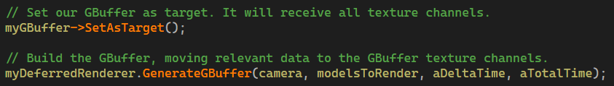
DEFERRED RENDERER
Används i GraphicsEngine::RenderFrame()
Istället för ForwardRenderer::Render() för modeller
Sker först, efter vi cullat modeller
Vi sätter en GBuffer som target
Sen ritar vi alla modeller som ska vara Deferred
Detta är de flesta modeller vi har

Slide 29
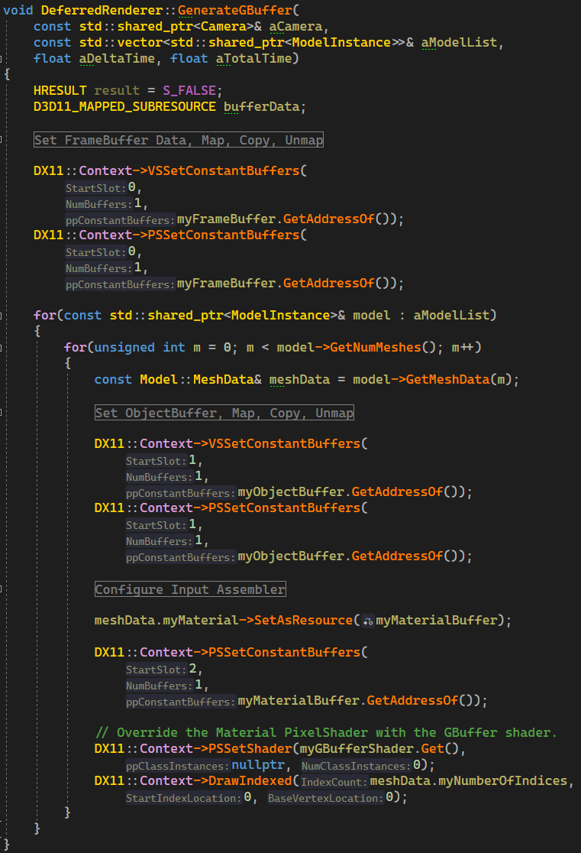
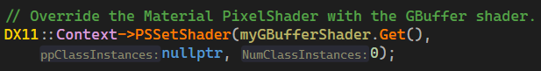
DEFERRED RENDERER
GenerateGBuffer() funkar ungefär som ForwardRenderer::Render()
Skillnaden är att vi, som sagt, kör en annan PixelShader
Denna PixelShader samlar in Scendatan!
Bäst vi tar och kikar på den också

Slide 30
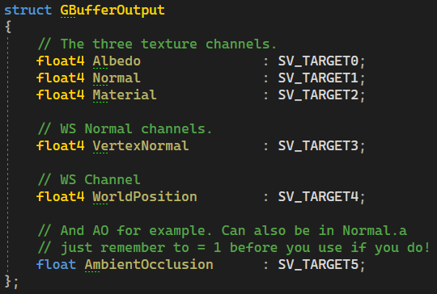
GBUFFER HLSL
Lite annorlunda PixelShader
Vi deklarerar flera Render Targets
Samma som på C++ sidan
Tänk på typerna!
Som nämnt kan ni packa som ni vill.
Bara tänk på vad det är för data!
Lätt att det blir fel.
Dock oftast enkelt att se varför i Graphics Debuggern.

Slide 31
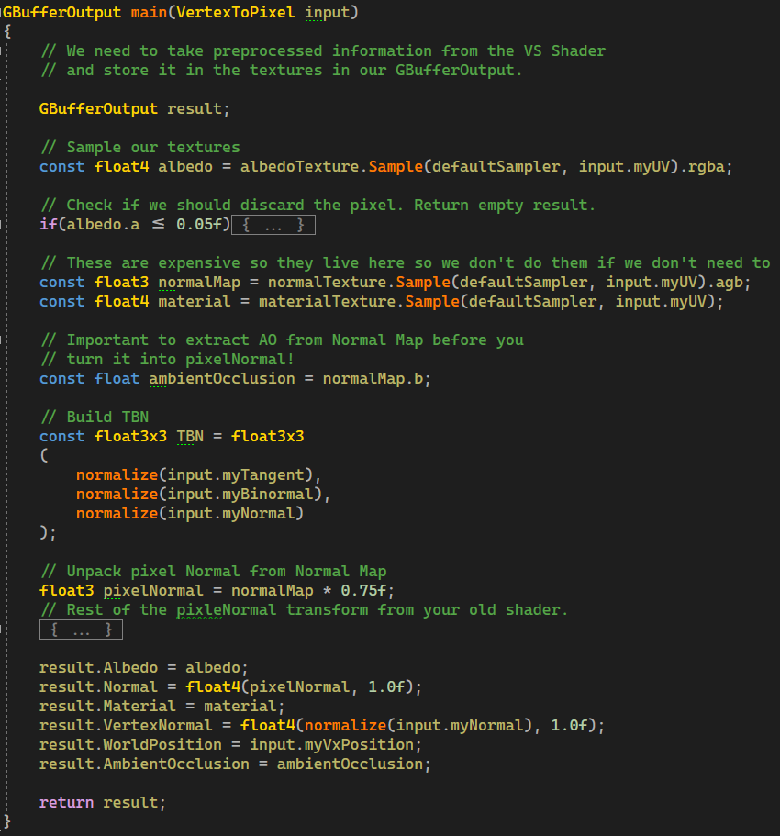
GBUFFER HLSL
Exempelkod GBuffer PixelShader
Vi gör nästan samma som i vår nuvarande pixelshader
Hämtar data
Packar upp
Transformerar
Men vi skriver till kanalerna i GBufferOutput
Inte till skärmen

Slide 32
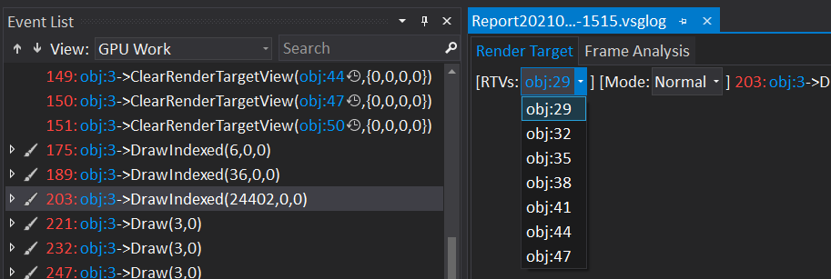
GRAPHICS DEBUGGER
Vi kan sedan se dessa kanalerna i Graphics Debuggern
När ni väljer ett DrawIndexed call kan ni välja RenderTargetView i RTV dropdownen

Slide 33
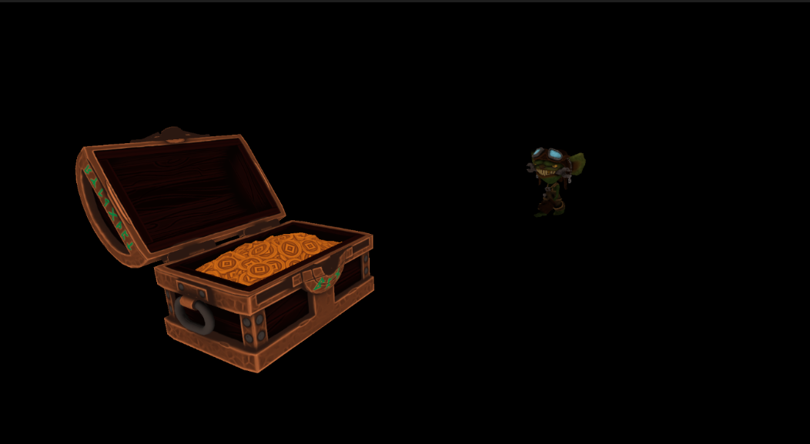
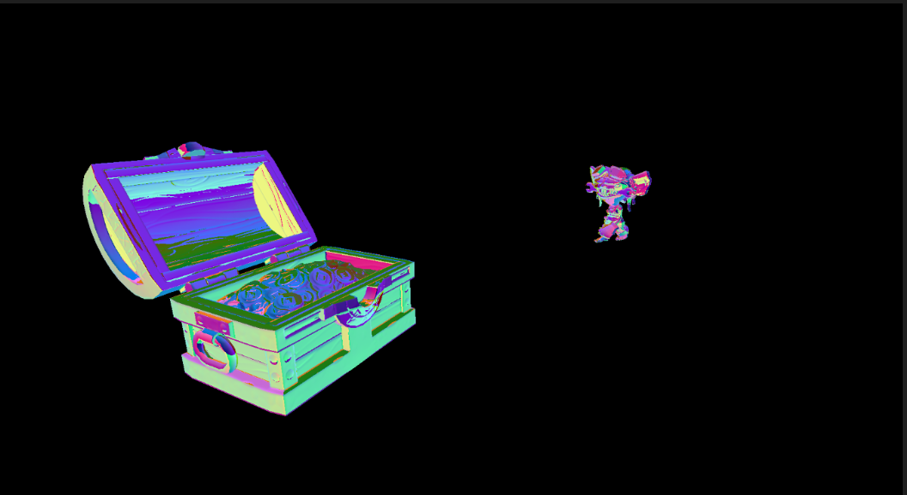
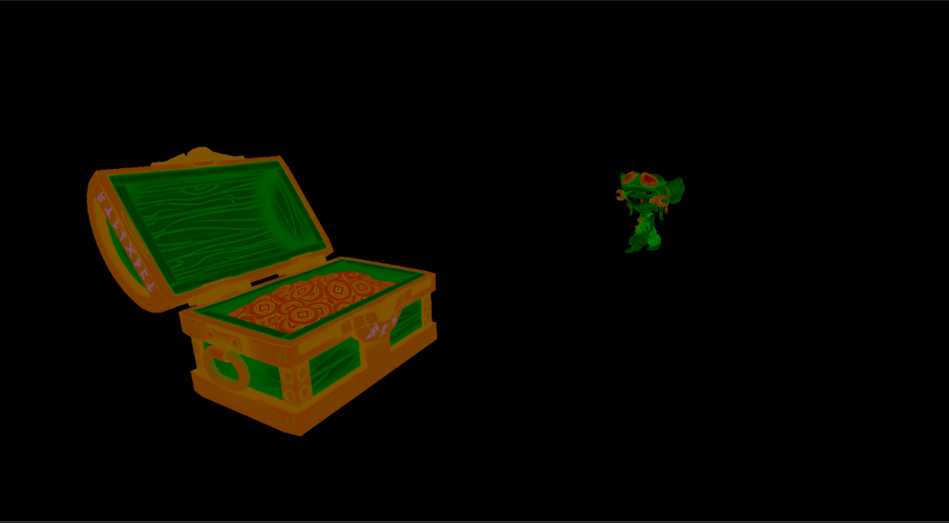
GRAPHICS DEBUGGER
Vi kollar på dessa RTV
Albedo
Mörk, den är i Linear Space
Pixel Normal
Redan transformerad efter modellen
Material
Rakt av från modellens Material textur

Slide 34
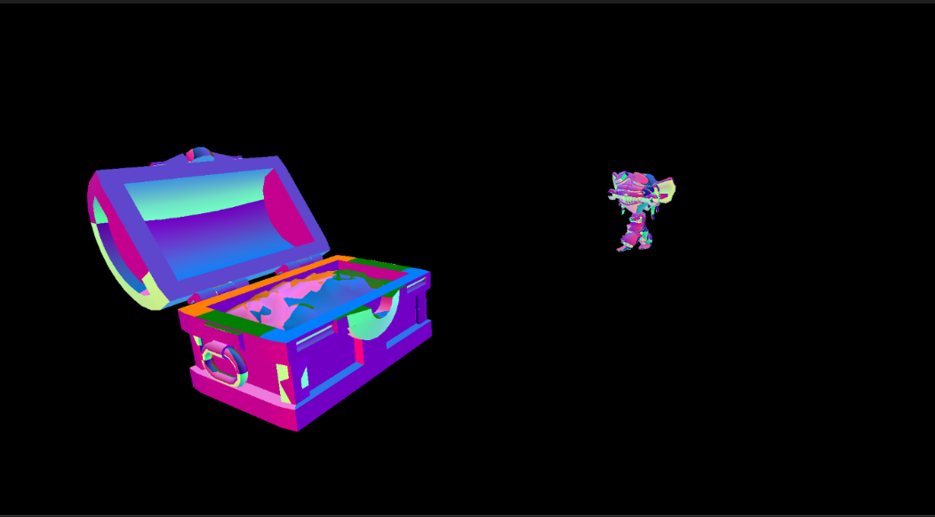
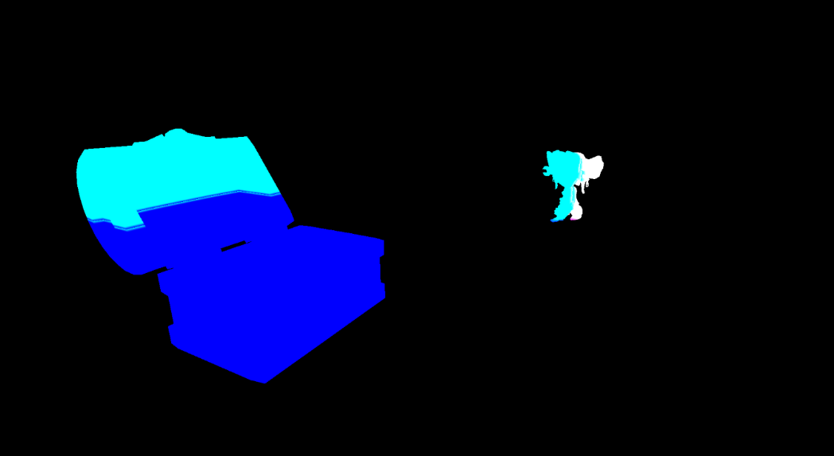
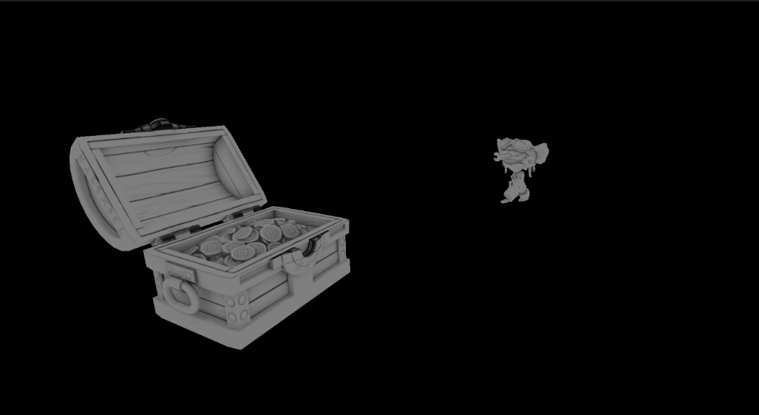
GRAPHICS DEBUGGER
Våra resterande kanaler
VertexNormalen i World Space
Pixel Position i World Space
Interpolerad från Vertex Position
Ambient Occlusion

Slide 35
DEFERRED RENDERING
Kanske svårt att se men inga partiklar syns i GBuffern
Varför?
Partiklar används ofta med alpha av olika anledningar.
Vi kan hantera bit-mask Alpha men inte translucency.
Eftersom GBuffern är en massa texturer kan vi endast ha ett objekt per pixel.
Annars kan vi inte uppskatta renderingen korrekt.

Slide 36
DEFERRED RENDERING
Nu har vi en massa texturer med data…
Dock ser vi inget på skärmen längre.
Eller kanske bara Partiklar?
Just nu samlar vi bara in scendata och gör inget med den.
Frågor innan vi pular vidare?

Slide 37
DEFERRED RENDERING
Så varför får vi inget på skärmen?
Vad är det vi skjuter upp med Deferred?
Ljusberäkningarna.
Men vår deferred renderer beräknar inget ljus
Så tekniskt sett är vår scen en scen med 0 ljusstyrka.
Vi måste skapa ljuspass som kan beräkna från vår GBuffer.

Slide 38
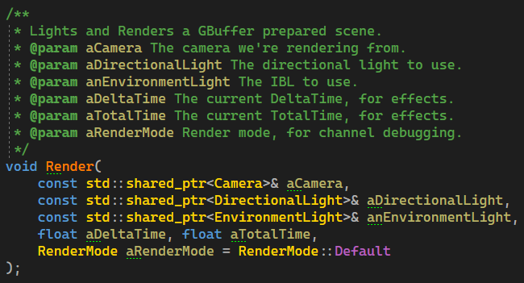
DEFERRED RENDERER
Detta är relativt enkelt. Vi har redan koden för det!
D.v.s. vi kan använda nästan samma kod som Forward.
Först behöver vi en metod i DeferredRenderer
Påminner om vår Forward
Tar inte in modeller. Varför?
Datan finns redan i GBuffern!

Slide 39
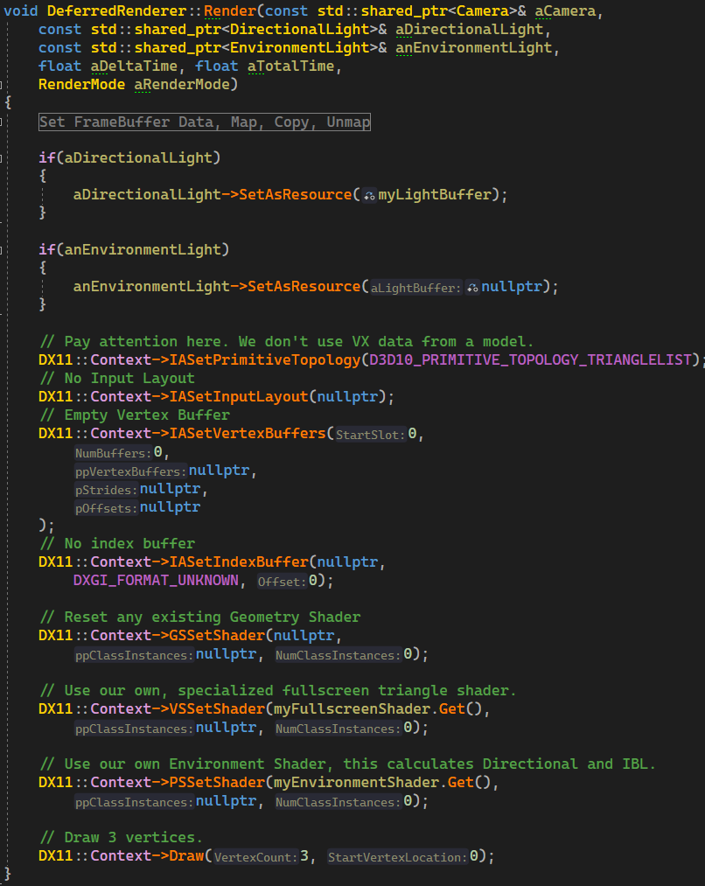
DEFERRED RENDERER
Här finns lite att diskutera.
Vi har ingen Input Layout…
Ingen Vertex Buffer…
Ingen Index Buffer…
…Men vi har en Vertex Shader :)
Ny VX shader, FullscreenVS
Draw call med 3 Vertices
Men vi hade ju ingen VX Buffer!
Någon som har en ide varför det är såhär?

Slide 40
DEFERRED RENDERER
Jobbar inte med modeller längre
All data vi behöver finns i skärmtexturer
Ljussätter data från en skärmtextur till en annan
Alltså behöver vi bara geometri som täcker hela skärmen
Gör en enorm triangel som täcker hela skärmen :)
Eftersom den alltid ser lika dan ut kan vi skapa den proceduellt.

Slide 41
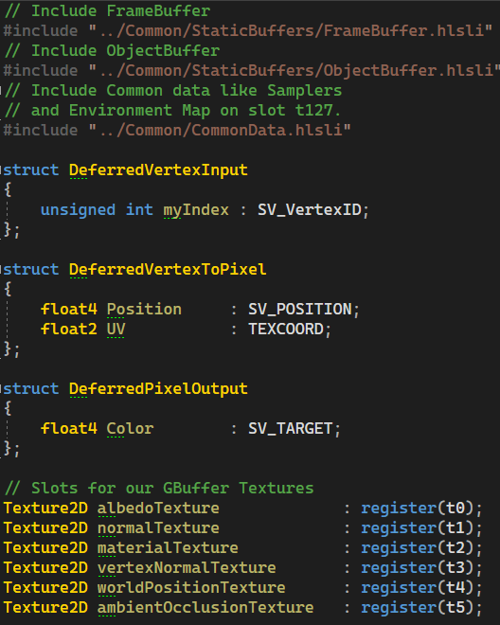
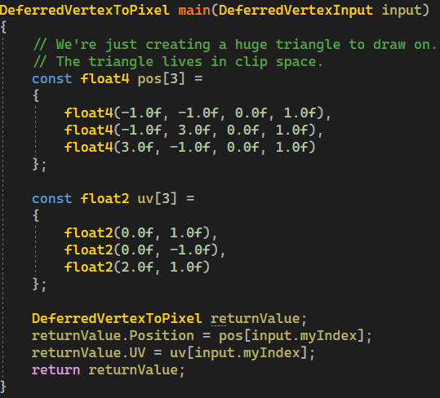
FULLSCREEN VERTEX SHADER
Shadern är väldigt enkel
Kommer användas en hel del
Speciellt när vi kör postprocess osv.
Allt den gör är att skapa en triangel.
Lägg dock märke till att den använder nya structs.
Viktigt att hålla isär Deferred och Forward
Helt olika data vi jobbar på.
Ger Rasterizern en yta att göra pixlar av.

Slide 42
DEFERRED RENDERER
Nu har Vertex Steget körts
Och Rasterizern har gjort pixlar åt oss
Allt som är kvar är ljussättningen!
Vi har även en ny PixelShader
Denna hanterar Directional och IBL
Koden är väldigt lik den ljussättning som finns i Forward
Men vi tar och kollar på den ändå…

Slide 43
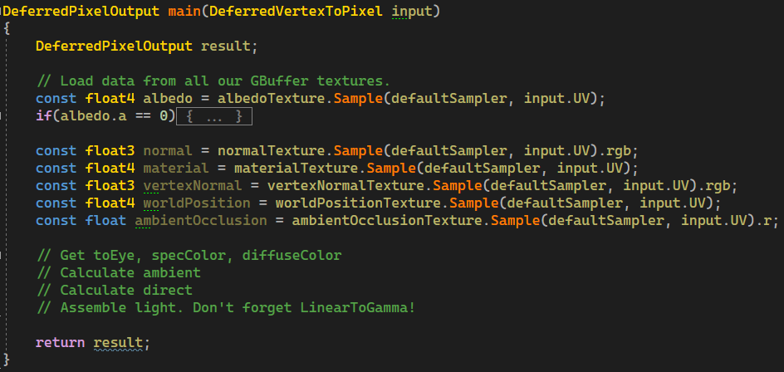
ENVIRONMENT SHADER
Den enda skillnaden är att vi har flera texturer att läsa
Och andra texturer än forward.
Dessa är de vi samplar på.
Och (i mitt fall) är t.ex. Normal redan beräknad.
Gjordes i GBuffer steget.
Resultatet är nu samma som Forward.

Slide 44
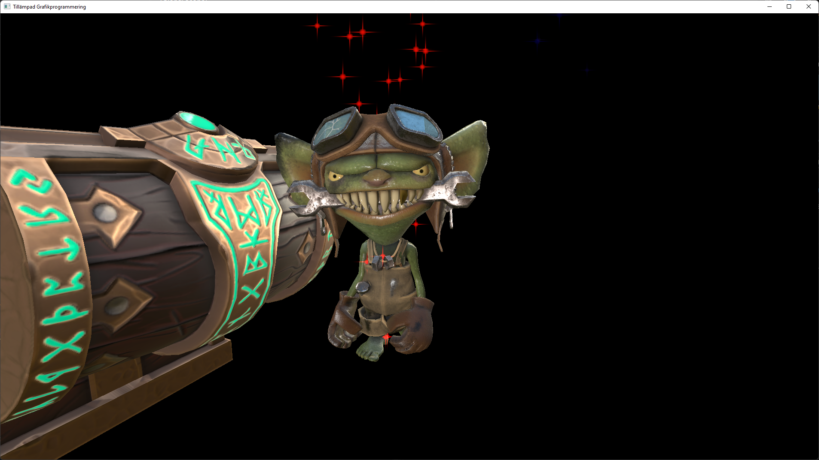
PROFIT

Slide 45
DEFERRED RENDERING
Men jaha? Vad har egentligen hänt?
Och varför?
Liten recap
Varför Deferred Rendering?
Genom att skjuta upp ljusrenderingen ljussätter vi inte pixlar som kanske skrivs över.
När vi kör med fler ljus kan vi batcha dem och rendera ”alla” samtidigt.
Får dessutom tillgång till intressant skärmdata för effekter.
Kommer bli mer uppenbart senare i kursen

Slide 46
DEFERRED RENDERING
Hur ser programflödet ut?
Skapa GBuffer
Skapa Deferred Renderer
Ladda in GBufferPS, FullscreenVS, EnvironmentPS
Under Rendering
Reset States
Sätt GBuffer som Target
Rendera GBuffer
Sätt BackBuffer som Target
Sätt Depth till Off
Rendera Deferred
Sätt Depth till ReadOnly, Blend till Additive eller Alpha
Rendera Partiklar

Slide 47
UPPGIFTEN
Implementera Deferred Rendering för Modeller
Alltså inte för Partiklar
Alla modeller i scenen skall endast ritas medelst deferred rendering.
All scendata som behövs för ljussättning av modeller skall renderas till en Graphics Buffer (GBuffer).
Ljussättning skall ske som ett fullskärmspass och använda GBuffern.
Partiklar (och text om ni gjort) skall ritas ovanpå resultatet av er ljussättning.

Slide 48

FRÅGOR?

